Slide 1
CiberMeal 28/01/2014
1.Resto Casos de Uso
-Solicitar Nueva Dieta
-Recuperación de Datos
-Ver Historial Paciente
-Gestionar usuarios
Autores: Guillermo Aguilar, Álvaro de Frutos
2.Documento SRS
Autores: Todo el Equipo
-3. Plan de Proyecto
Autores: Todo el Equipo

Slide 2
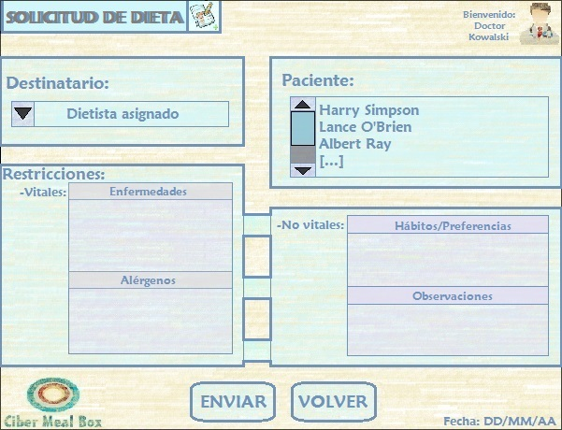
Casos de uso: ‘Solicitar Nueva Dieta’, ‘Recuperación de Datos’, ‘Ver Historial Paciente’, ‘Gestionar usuarios’

Slide 3
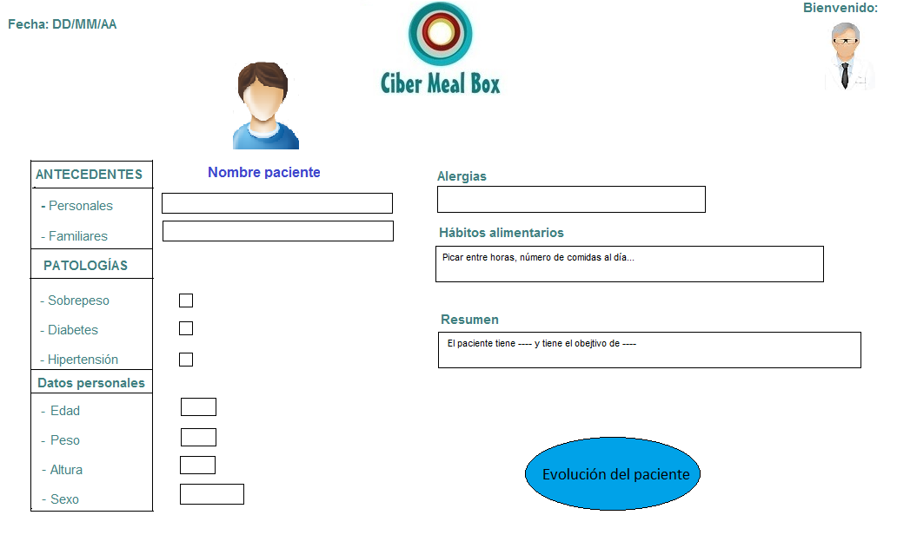
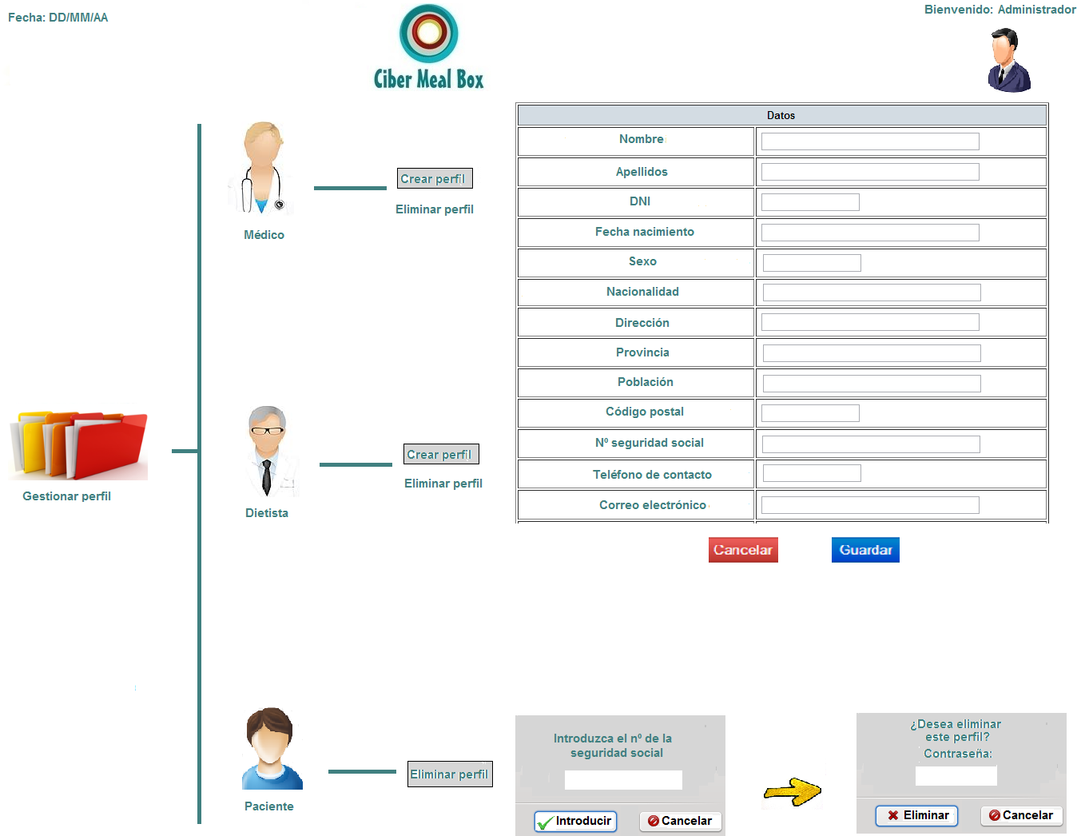
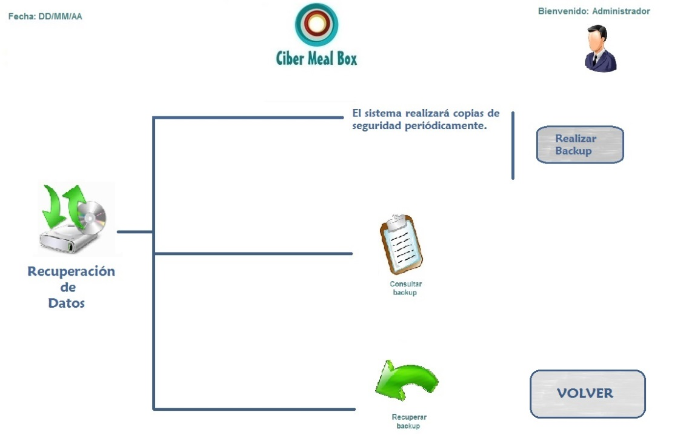

Slide 4
“Solicitar Nueva Dieta”
-Trabajo hecho nuevo en este incremento
-Descripción breve:
El Médico encarga al dietista que tiene asignado la realización de una nueva dieta para uno de sus pacientes en concreto.
- Dificultad:
Buscar un formato adecuado.
AUTOR: Guillermo Aguilar

Slide 5
“Recuperación de Datos”
-Trabajo hecho nuevo en este incremento
-Descripción breve:
El Administrador puede gestionar las copias de seguridad, puede crearlas, consultar las almacenadas o recuperar una en concreto.
-Las fuentes que se han utilizado son:
Páginas web sobretodo oracle sql.
-Dificultad: Ninguna
AUTOR: Guillermo Aguilar

Slide 6
“Ver Historial Paciente”
-Trabajo hecho nuevo en este incremento
-Descripción breve:
Se presenta la pantalla de ver historial (dietista), donde el dietista puede ver el historial médico además de poder ver un seguimiento de la dieta actual y dietas antiguas.
-Las fuentes que se han utilizado son:
Paginas Web Hospitales, Centros de Dieta
-Dificultad: Ninguna
AUTOR: Álvaro de Frutos

Slide 7
“Gestionar Usuarios”
-Trabajo hecho nuevo en este incremento
-Descripción breve:
Se presenta la pantalla de gestión de perfil del sistema, donde se podrá dar de alta a médicos y dietistas y eliminar a estos además de a pacientes.
-Las fuentes que se han utilizado son:
visita a distintas paginas que requieren registro de datos
-Dificultad: Ninguna
AUTOR: Álvaro de Frutos

Slide 8
Actualización del SRS
-Trabajo hecho nuevo en este incremento
-Descripción breve:
-Integración de los últimos Casos de Uso
-Actualización positiva de EDT
-Pantallas
-Tarjetas CRC de los casos de uso antes mencionados.
Dificultades encontradas: Coordinación y tiempo del equipo.
AUTOR: Todo el Equipo

Slide 9
Desarrollo Plan de Proyecto
Mecanismos de Calidad y Control
- Gestión de Calidad
- Gestión de control de Cambios
Planificación de Gestión de Riesgos
- Lista de Riesgos
- Análisis de Riesgos
- Priorización de Riesgos
- Planificación del Control de Riesgos
- Recursos del Proyecto
- Personal
- Hardware
- Software
- Organización de Personal

